Slide 1
Semantisatieverhaal A:
Op een avond, na het avondeten, zat Timo op zijn kamer naar buiten te kijken. Hij zag de sterren. Hij had gehoord dat er ergens een zender stond die signalen de ruimte instuurde. Een zender is het apparaat waarmee berichten worden verspreid. “Misschien worden ze wel gehoord door buitenaardse wezens, door aliens”, dacht Timo. Samen met zijn zus Mila ging hij naar buiten. Ze namen hun verrekijker en een zaklamp mee. “Er zijn volgens mij geen aliens, hoor,” zei Mila. “Waarschijnlijk zie je alleen maar sterren” Waarschijnlijk betekent bijna zeker. Mila wist het bijna zeker dat ze alleen sterren zouden zien. Mila probeerde de sterren te tellen. “Ik tel er in totaal 73!”, zei ze. In totaal betekent alles bij elkaar. “En 0 aliens.”
Op het veld achter het dorp zagen ze iets bewegen. Een roedel liep stilletjes door het hoge gras. Een roedel is een groep wolven, herten, gemzen of honden. “Wauw,” fluisterde Mila, “ze zijn zó dichtbij!” Timo bleef staan. Hij vond het spannend, maar ook mooi deze roedel zo dichtbij te kunnen zien.
Toen ze thuiskwamen, maakte Timo een plan. Hij wilde zelf een kleine schotelantenne aanbrengen, op een bepaalde plek plaatsen, bij het dak, om geluiden van de ruimte op te vangen. Papa hielp hem vrijwillig, want hij vond het een leuk experiment. Vrijwillig betekent omdat je het zelf wilt, zonder dat je ervoor betaald krijgt.
Na een week was er het resultaat. Het resultaat betekent de uitkomst. Ze hoorden zachte piepjes! “Wat is dat?” riep Mila. “Geen aliens, hoor” lachte papa. “Dat zijn vleermuizen. Ze hebben zich hier gevestigd onder het dak!” Gevestigd betekent gaan wonen. De vleermuizen hadden zich gevestigd, waren gaan wonen, onder het dak. Timo reageerde negatief, op een slechte manier. Hij werd boos want hij was teleurgesteld. Hij had op iets buitenaards gehoopt. Maar toen hij zag hoe de vleermuizen in het donker rondvlogen, vond hij het eigenlijk heel cool. “En de overlast?” vroeg mama bezorgd. Overlast betekent de hinder of de schade. “Vleermuizen maken niets kapot”, zei papa. “En van gepiep in de nacht heb ik geen overlast hoor!”, zei Timo. Hebben jullie wel eens vleermuizen in het donker zien vliegen?
A
Notes:
Woordenoverzicht:
de zender: het apparaat waarmee berichten worden verspreid
de roedel: de groep wolven, herten, gemzen of honden
waarschijnlijk: bijna zeker
in totaal: alles bij elkaar
vrijwillig: omdat je het zelf wilt, zonder dat je ervoor betaald krijgt
aanbrengen: op een bepaalde plek plaatsen
het resultaat: de uitkomst
zich vestigen: gaan wonen
negatief: op een slechte manier
de overlast: de hinder, de schade

Slide 2


Gerarda Das
Antoinette Duijf
Mandy Routledge
Francis Vrielink
Week 44 – 28 oktober 2025
Niveau A

Slide 3

de zender

Slide 4

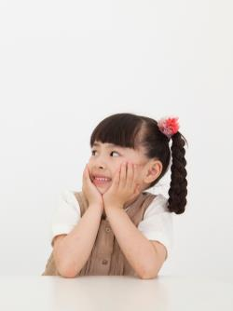


waarschijnlijk

Slide 5

in totaal
73 sterren

Slide 6
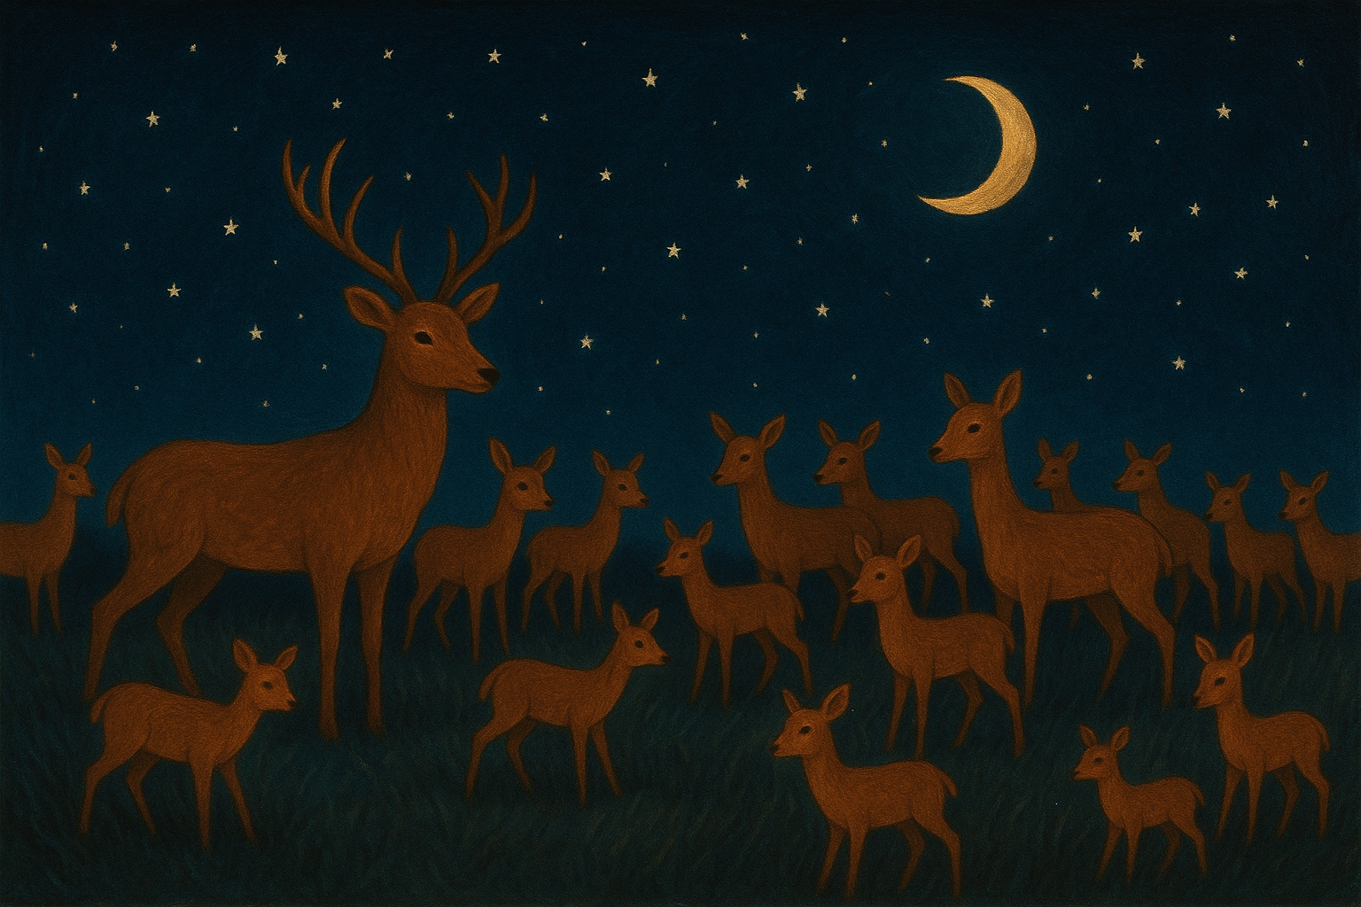
de roedel

Slide 7
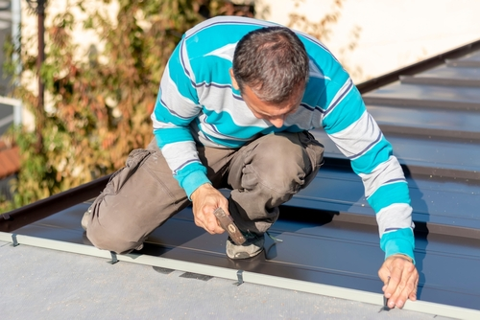
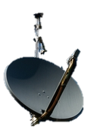
aanbrengen

Slide 8

vrijwillig

Slide 9

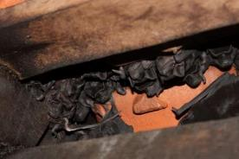
het resultaat

Slide 10

zich vestigen

Slide 11

negatief

Slide 12
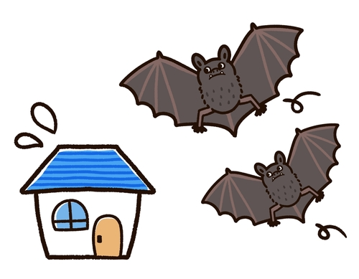
de overlast

Slide 13
Op de woordmuur:

Slide 14


positief
negatief
= goed, fijn
De discussie eindigde positief.
= op een slechte manier
Timo reageerde negatief. Hij werd boos, want hij was teleurgesteld.

Slide 15


waarschijnlijk
onwaarschijnlijk
= bijna zeker
Waarschijnlijk zie je alleen sterren in de lucht.
= wat niet snel zo zal zijn
Aliens zien in de lucht lijkt me onwaarschijnlijk.

Slide 16
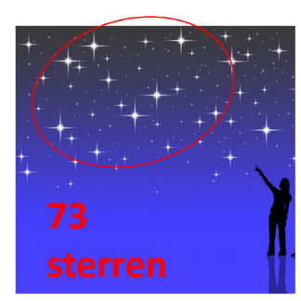
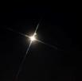
in totaal
per stuk
= alles apart
Mila telde de sterren per stuk.”1..2..3….”
= alles bij elkaar
“Ik tel er in totaal 73!”, zei ze.

Slide 17
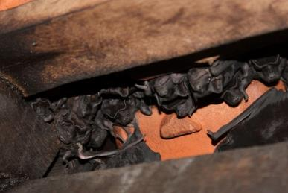

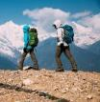
zich vestigen
rondzwerven
= gaan wonen
De vleermuizen hebben zich gevestigd onder het dak.
= van de ene plek naar de andere gaan, zonder dat je van tevoren weet waar naartoe
Zij zwerven rond door Europa en vestigen zich steeds opnieuw.

Slide 18
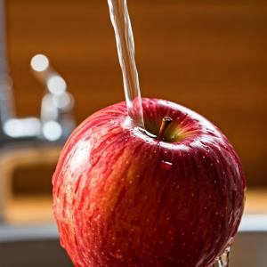
verwijderen
aanbrengen
= weghalen
Het is belangrijk je appel te wassen om bacteriën te verwijderen.
= op een bepaalde plek plaatsen
Zijn vader hielp hem met het aanbrengen van een kleine ontvanger bij het dak.

Slide 19
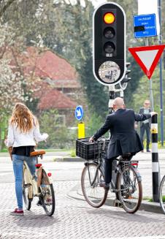
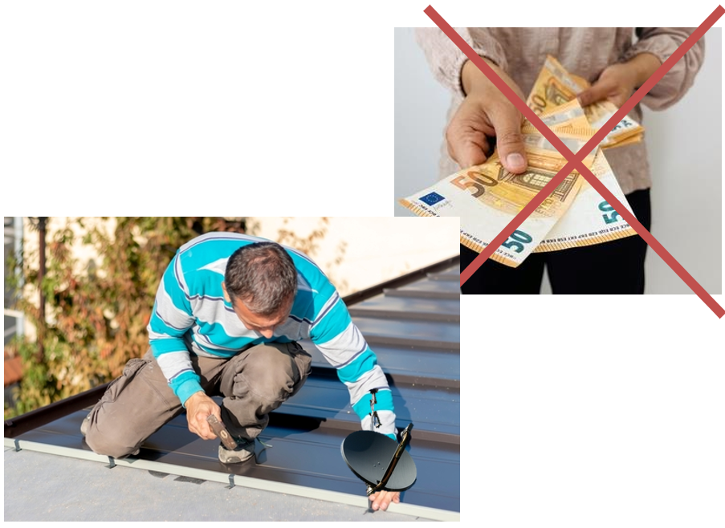
verplicht
vrijwillig
= iets wat moet
Het is verplicht om te stoppen bij rood licht.
= omdat je het zelf wilt, zonder dat je ervoor betaald krijgt
Papa hielp hem vrijwillig, want hij vond het een leuk experiment.

Slide 20
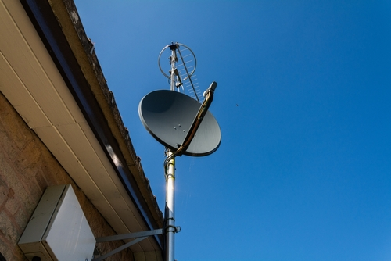
de zender
de antenne
= het apparaat waarmee berichten worden verspreid
Er is een zender die signalen de ruimte in stuurt.
= het apparaat waarmee berichten worden ontvangen
Timo hoopte dat hij signalen uit de ruimte kon ontvangen met de antenne.

Slide 21

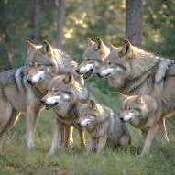
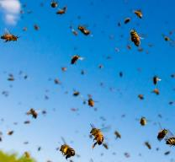
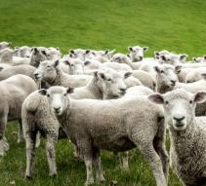
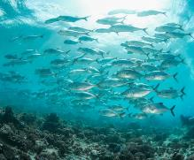
de groep dieren
de roedel wolven
de zwerm bijen
de kudde schapen
de school vissen

Slide 22
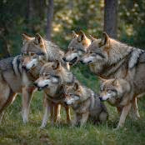
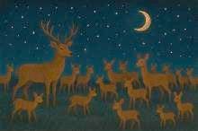
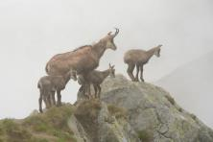
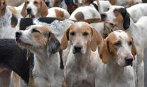
de roedel
= de groep wolven, herten, gemzen of honden
de wolven-roedel
de herten-roedel
de gemzen-roedel
de honden-roedel

Slide 23


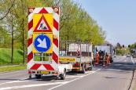

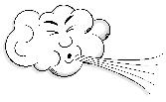
de overlast
= de hinder, de schade
de wind-overlast
de verkeers-overlast
de water-overlast
de geluids-overlast

Slide 24

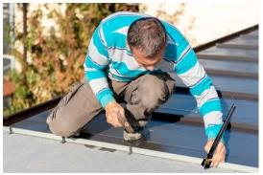


Het plan was om een mini-antenne te plaatsen en geluiden op te vangen. Papa hielp hem met de uitvoering. Na een week was er resultaat. Ze hoorden zachte piepjes! “Wat is dat?” riep Mila. “Geen aliens, hoor” lachte papa. “Dat zijn vleermuizen.
het resultaat
de uitvoering
het plan
= de uitkomst

